Slide 1
使用說明
本教材由「臺灣學術倫理教育學會」設計與製作，供教師免費下載使用。
本教材共包含四個版本：
  人文與社會科學版（教師用：含參考答案 ）
  人文與社會科學版（學生用）
  數理醫版（教師用：含參考答案 ）
  數理醫版（學生用）
建議授課教師依據學生的背景，挑選適用的版本。
授課教師可印製學生版給學生，作為教學講義；本教材中所設計的教學活動，係以問答、填空，以及自由書寫為主。
授課教師可自行增刪簡報頁面，以配合個人的教學進度與內容。
為尊重著作權，使用本教材時請正確引用；引用格式請見第 69 頁。
若對本教材有使用上或內容上的疑問或建議，敬請聯繫「臺灣學術倫理教育學會」，聯絡方式請見 https://www.taaee.org.tw/contact.php

Slide 2
你不可不知的
高中小論文寫作技巧與學術倫理
周倩、潘璿安 / 國立陽明交通大學
人文與社會科學版（教師用）
2021 年 6 月 16 日

Slide 3
小論文寫作
2. 什麼是研究？
3. 蒐集文獻資料
4. 查詢到的資料可信嗎？
5. 善用論文寫作技巧
6. 正確引註資料來源的方法

Slide 4
1. 小論文寫作
什麼是小論文？你可以學到甚麼？

Slide 5
解決問題與滿足好奇
小論文是「做研究」之後產生的成果。
做研究，是為了「解決問題」或「滿足好奇」。
重點______於練習文學創作的技巧。
重點______搜尋研究題目，以及學習做研究的方法。
先有「______」，再有「 ______ 」，才有「 ________ 」 。
不在
在於
問題
研究
小論文
改寫自：黃馨瑩（2015）

Slide 6
從做小論文，你可以學到甚麼？
蒐集文獻資料
廣泛_______________
  學會利用圖書館與網路資源去蒐集與整理資料
學習_______________與批判思考的能力
  培養分析綜合、合作溝通表達、問題解決的能力
瞭解__________________________與研究方法
  ________________________________________
  ________________________________________
  產出讀書報告、學習筆記或研究成果
參加發表或比賽，甚至得獎，做為大學入學備審資料
篩選文獻資料
正確引註資料來源的方法
善用論文寫作技巧：引述、改寫、摘寫
依格式正確註明資料來源
改寫自：黃馨瑩（2015）

Slide 7
所以，正在寫小論文的你……
開始練習站在前人的肩膀（智慧心血、研究成果） 上，做「學術創新」的工作。
開始寫「言之有據」、「言之有理」的學術作品。
但是寫作過程中也千萬……
別誤觸___________的地雷（抄襲或過度模仿、改編與翻譯）
要遵循___________要求（封面、架構、作者資料等）
注意資料的來源，不能全來自網站（聊天室、部落客等）
學術倫理
寫作格式

Slide 8
2. 什麼是研究？
從研究主題到研究目的之擬定、方法的選定

Slide 9
研究目的
解決一個前人還未解決的問題
說明一個前人尚未說明清楚的現象
證明一個前人尚未證明過的主張
重新定義或驗證一個已發表的研究成果
建立一個新的理論與模式
實際製作一個產品模型
不可能無中生有！
必然是基於過去知識再建構發展！
_______________________________________________

Slide 10
檢視研究主題
真的有興趣嗎？
題目具體明確、不會太大、太小，或太空泛籠統？
具有創意、新意嗎？
切合實際嗎？
能獲得足夠的研究資源嗎？
能力、時間、經費，都可以負擔嗎？

Slide 11
研究方法
文獻探討、文件分析
實驗法
問卷調查法
觀察法
訪談法（團體、個別）
設計發展（製作實體模型）
理論推導、模擬實驗、模式建立

Slide 12
從研究主題到研究目的之擬定、方法的選定
題目：臺北市眷村的發展沒落及文化再興——以四四南村與中心新村為例（2019 年 10 月 史地類特優，師大附中 / 張芯、李璽安、陳品惠）
目的：
（一）了解臺北市眷村的眷村的文化背景及人地關係
（二）了解臺北市眷村的改建歷程及文化再興
（三）分析臺北市眷村被保留下來的緣由
方法：文獻分析法

Slide 13
從研究主題到研究目的之擬定、方法的選定
題目：從《源氏物語》看平安時代貴族女性的梳妝（2020 年 3 月 文學類特優，中山女高 / 周純安）
目的：以《源氏物語》為基礎，分析當時好染黑齒及留長髮的髮型意義，梳理出《源氏物語》中貴族的審美觀，並進一步的認識日本的平安時代貴族風尚。。
方法：文獻分析法

Slide 14
從研究主題到研究目的之擬定、方法的選定
題目：拒當邊緣人---探討青少年 FoMO 之現況（2020 年 10 月 健康與護理類優等，北一女 / 莊宇辰、韓昀倢、簡莉庭）
目的：
（一）瞭解 FoMO 情緒現象與行為表現。
（二）理解現今高中職學生 FoMO 的實際現況與自我評價。
（三）探討不同背景學生其 FoMO 程度的不同。
方法：文獻分析、問卷調查法 （有效 378 份）

Slide 15
從研究主題到研究目的之擬定、方法的選定
題目：英文減 C 大作戰－s-p表於英文科之運用（2019 年 10 月 教育類特優， 大里高中 / 邱昱昕）
目的：本研究的目的是利用 s-p 表分析法，對國小四年級學生英文領域的測驗結果進行分析。從中獲得學生學習類型與試題品質等資訊，做為教師進行補救教學、試題修正或教學省思之依據，以提高學生英文領域學習成效。
方法：實證資料分析試題
本研究選取台中市某國小四年 5 班的 26 名學生進行英文形成性測驗，再將測驗結果輸入余民寧教授發展之 Tester for Windows 2.0 版程式進行 s-p 表分析，以得到學生學習類型與試題品質等資訊。

Slide 16
從研究主題到研究目的之擬定、方法的選定
題目：「虛」與「實」－論赤壁之戰及曹操（2019 年 10 月文學類優等，楠梓高中 / 溫兆禾、張偉華）
目的：
（一）分析赤壁之戰的過程、外在情況等，並將史傳與《三國演義》互相比較。
（二）分析曹操的性格及赤壁之戰的心態、決策。
（三）裴松之認為曹操戰敗為天命，分析是否真為如此。
方法：文獻分析法

Slide 17
從研究主題到研究目的之擬定、方法的選定
題目：聖誕狂歡-服裝系列設計（2019 年 3 月 家事類特優，嘉義高家 / 吳竺馨、李姿嫻、張雅雯）
目的：
  （一）探討聖誕節文化，將聖誕節特色，融入時裝系列服飾設計，使更多人對聖誕節有所顛覆。
  （二）針對青少年族群，設計出可愛又前衛的聖誕服裝，並調查青少年族群於本研究系列設計之購買意願。
方法：設計發展（五套）、問卷調查法（200 份）

Slide 18
從研究主題到研究目的之擬定、方法的選定
題目：無私「奉」獻，品「茶」無限－奉茶（2019 年 10 月 商業類特優，台南海事 / 陳姿婷、顏佳君、林麒耾）
目的：
（一）首先先了解「奉茶」的發展歷史與由來。
（二）透過資料蒐集進行 SWOT 分析、8P 分析、波特五力分析。
（三）透過問卷調查大眾對於「奉茶」的消費行為滿意度、忠誠度。
（四）依據問卷調查分析結果並提供具體建議。
方法：
（一）文獻收集法
（二）問卷調查法（有效 100 份）
（三）深入訪談法（一位）

Slide 19
從研究主題到研究目的之擬定、方法的選定
題目：我宅，我驕傲──論御宅文化對年輕族群之影響（2019 年 10 月 藝術類特優，大安高工 / 李伯諺）
目的：
（一）瞭解何謂御宅文化。
（二）探討動漫作品對年輕族群之影響。
（三）深究青少年沉迷於此文化之緣由。
方法：
（一）利用問卷調查法，取得大眾對於御宅文化之看法。
（二）透過訪談法，分析年輕族群受到御宅文化所帶來的影響。
（三）彙整資料，做出結論與比較。

Slide 20
從研究主題到研究目的之擬定、方法的選定
題目：當生命走到盡頭，你會怎麼選？－宜蘭市高中職學生對安樂死接受度調查 （2019 年 3 月 法政類特優，宜蘭高商 / 簡彥霖、吳宜璇、劉筱君）
目的：
（一）了解安樂死定義與分類、爭議及實施過程
（二）了解病人自主權利法
（三）探討宜蘭市高中職學生對安樂死的接受度還有對此議題的態度及看法。
方法：文獻分析、問卷調查法 （有效 94 份）

Slide 21
3. 蒐集文獻資料
哪裡可以獲得合法、有公信力的文獻資料呢？

Slide 22
1. 書籍資源
學校的圖書館，例如：
  國立臺灣大學圖書館
  國立陽明交通大學圖書館
  國立清華大學圖書館
公立的圖書館
  國家圖書館（臺北市中正區中山南路20號）
  新竹市文化局圖書館
  香山分館、金山分館、南寮分館、鹽水分館、動物園分館、西門自修室、文化局圖書館
  新竹縣公共圖書館

Slide 23
2. 具公信力的統計資料
UNdata 聯合國大數據資料庫
  網羅全世界各式各樣的統計資料
  可依國家去查找
中華民國統計資訊網
  政府部門所釋出統計資料（人口、薪資、性別等）
政策研究指標資料庫 PRIDE（財團法人國家實驗研究院科技政策研究與資訊中心）
  熱門儀表板可看到他們做的視覺化分析報告

Slide 24
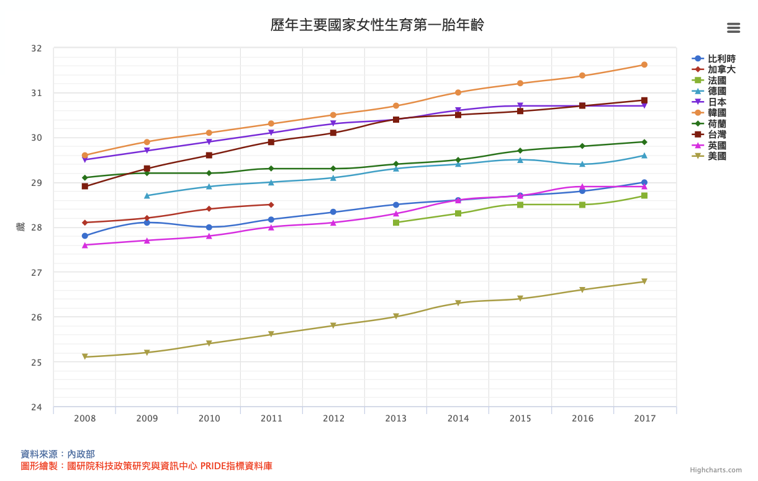
2. 具公信力的統計資料
圖片來源：政策研究指標資料庫 PRIDE （無日期）

Slide 25
3. 學術研究的論文
臺灣博碩士論文知識加值系統
  臺灣研究生的學位論文
  中文為主、部分為英文
  未必開放全文下載
PLOS Public Library Of Science（公共科學圖書館）
  英文的期刊論文
  都可以全文合法下載

Slide 26
4. 臺灣法規資料
全國法規資料庫
5. 線上百科與資料庫
Encyclopedia Britannica Online（大英百科全書）
Wikipedia（維基百科）
國立公共資訊圖書館—數位資源（部分資源需辦理帳號）

Slide 27
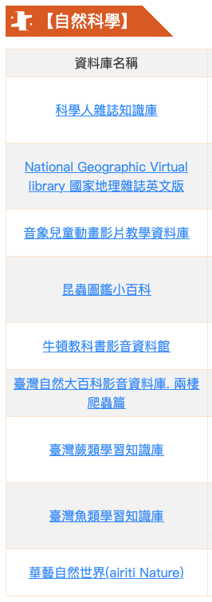
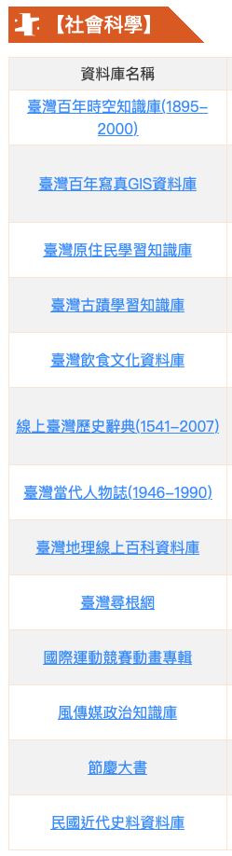
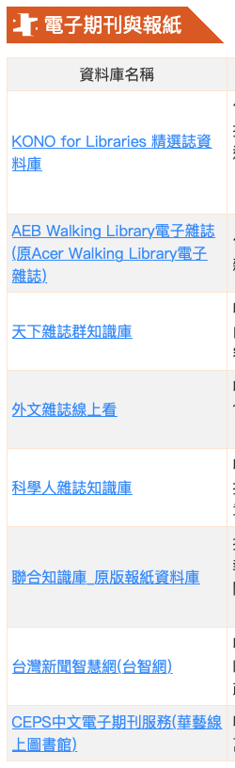
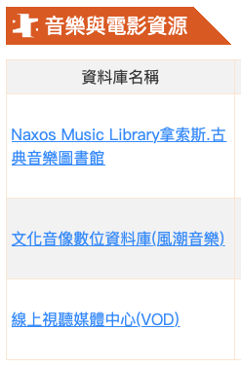
國立公共資訊圖書館—數位資源
圖片來源：國立公共資訊圖書館（2020）

Slide 28
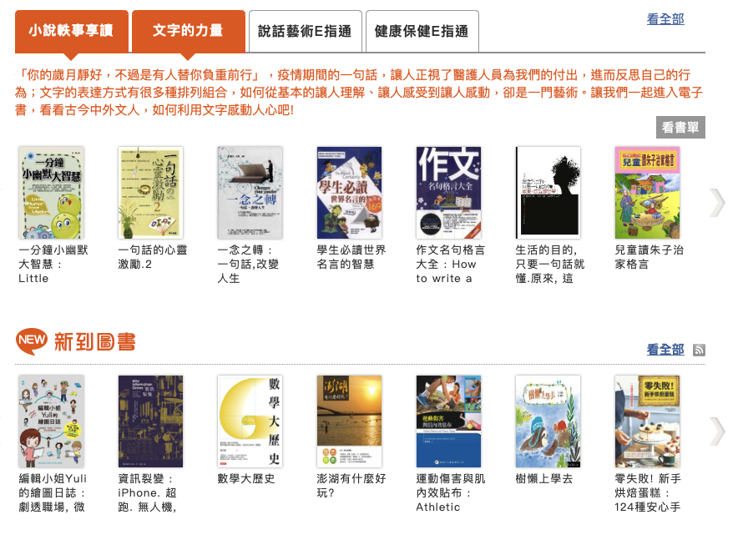
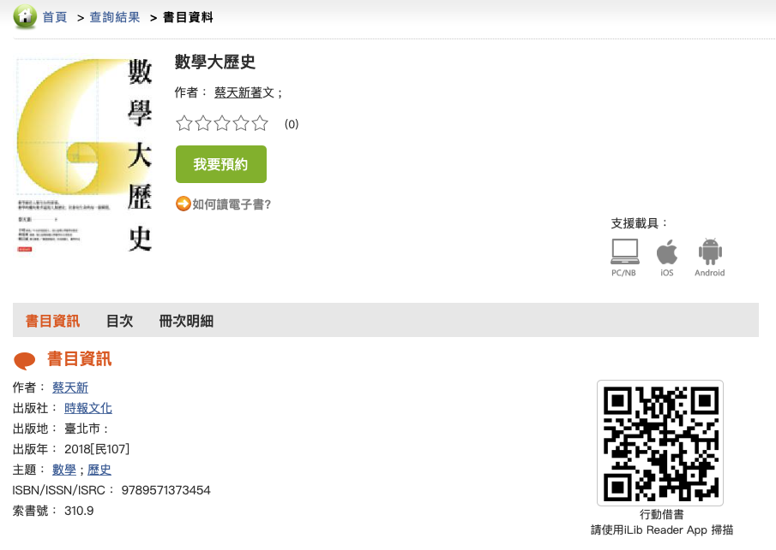
國立公共資訊圖書館—數位資源
圖片來源：國立公共資訊圖書館（2020）

Slide 29
Wikipedia 可能有什麼問題？
二手文獻
Wikipedia 算是__________。
平常使用沒有問題：如果你只是要 quick information，或你只是想開始理解一些概念。
但用於學術論文，要小心這是否為一個好的參考資料來源：
  Wikipedia 自己說「information on Wikipedia is contributed by anyone who wants to post material, and the expertise of the posters is not taken into consideration」。
可以用每一則下面的參考書目（__________）重複查詢。
  沒有考慮到編輯者的專業度，與內文的時效性
一手文獻
資料來源：Harvard University（n.d.）

Slide 30
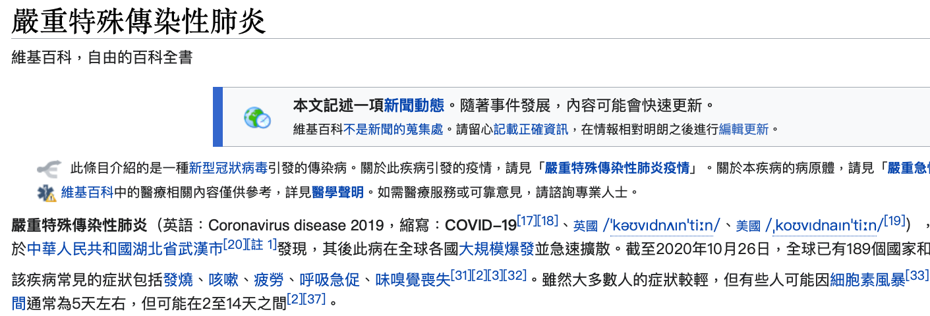
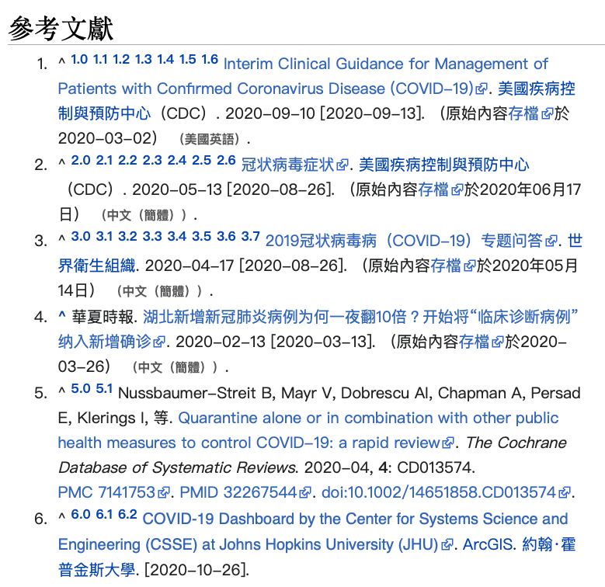
Wikipedia 有什麼問題？
圖片來源：嚴重特殊傳染性肺炎（2020）

Slide 31
6. 官方人文與社會學相關資料
人文社會資料庫名錄檢索
科技部人文社會科學研究中心已全面盤點臺灣人文與社會科學領域的資料庫，並建置此檢索系統，以利研究者掌握相關研究資源。目前收錄資料庫數量為 1835 筆。
國立歷史博物館 文物查詢資訊系統
國立故宮博物院 典藏資料庫系統
國立臺灣美術館 國美典藏
國家文化資料庫

Slide 32
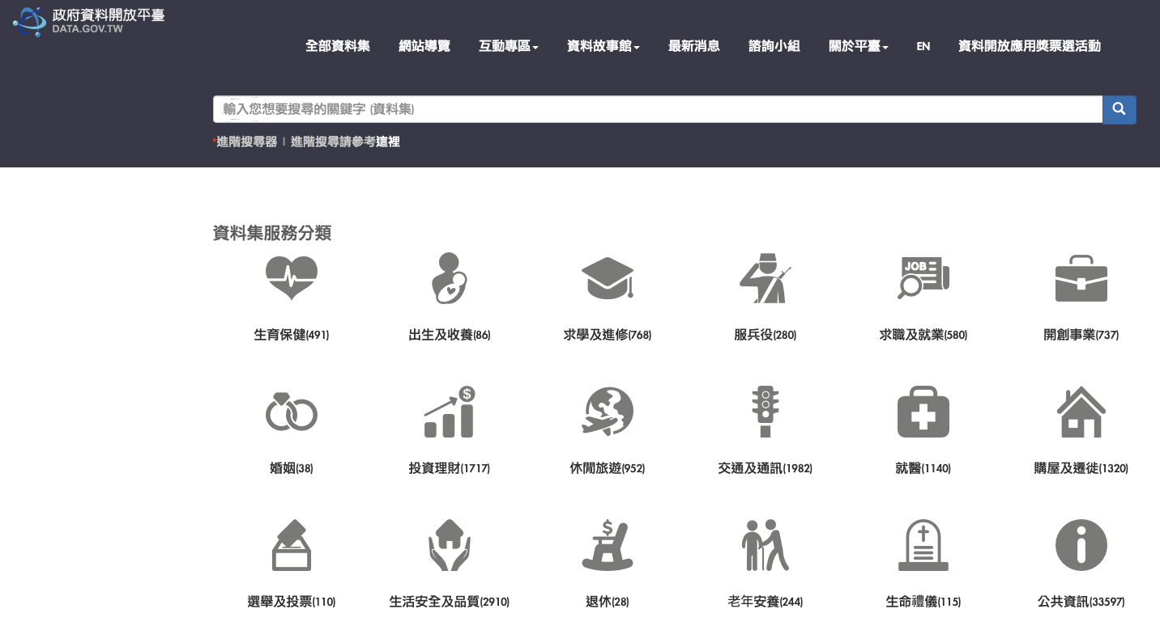
政府資料開放平台
圖片來源：政府資料開放平台（無日期）

Slide 33
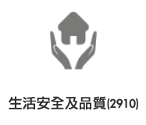
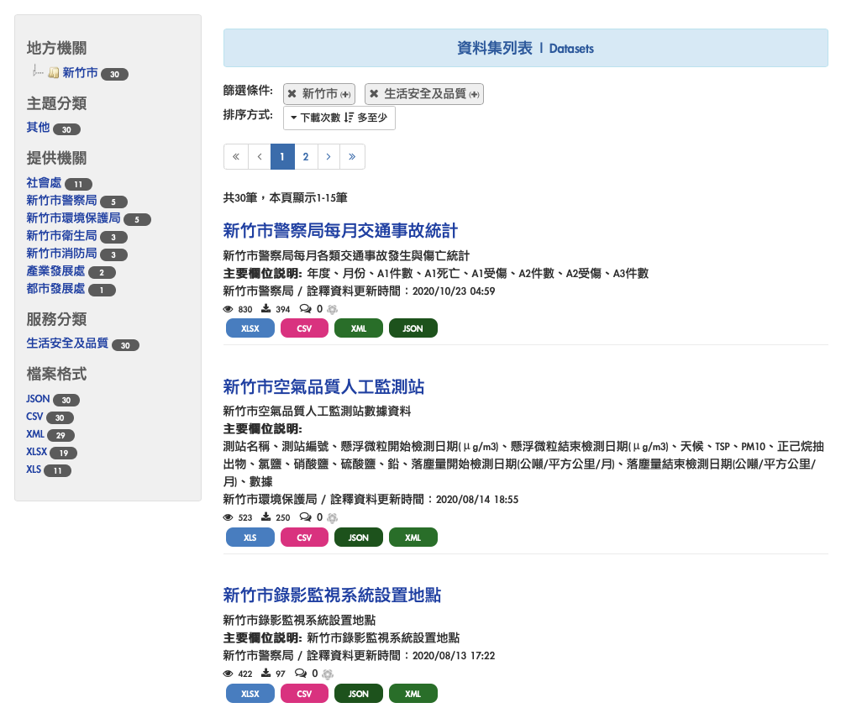
政府資料開放平台
圖片來源：政府資料開放平台（無日期）

Slide 34
7. 民間較有公信力、具人文社會訊息的網站
中央研究院 數位文化中心
  數位文化誌
  數位人文研究平台
  臺灣宗教地景地理資訊系統
  鏈結開放資料實驗室
  Open Museum 開放博物館

Slide 35

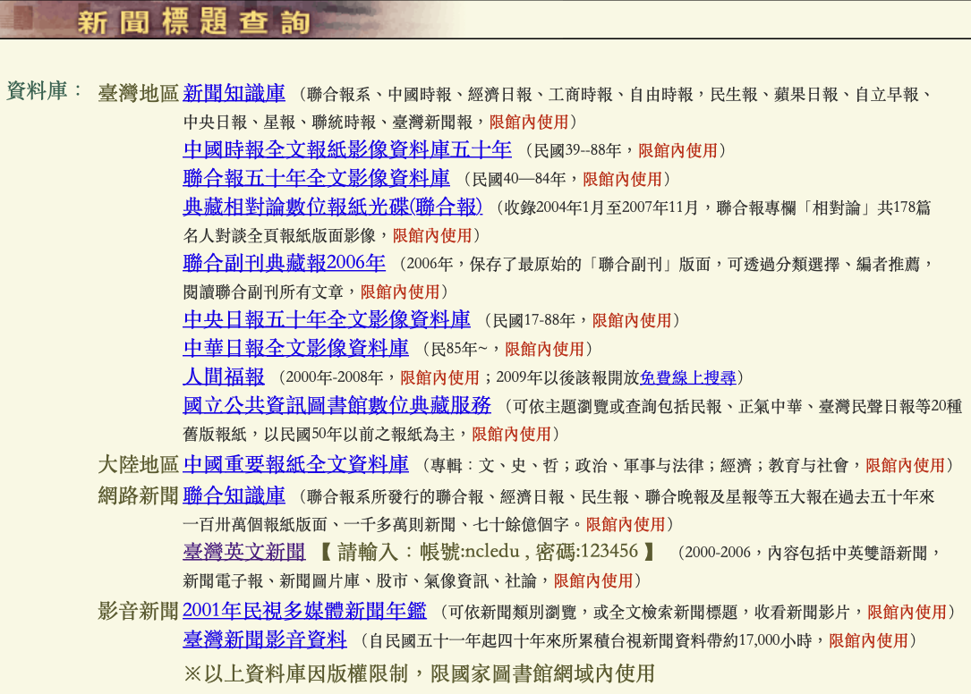
8. 臺灣報紙資料
國家圖書館 全國報紙資訊系統（限國家圖書館網域內使用）： http://readopac.ncl.edu.tw/ncl9/newspaper/title.htm
100 臺北市中正區中山南路 20 號
圖片來源：國家圖書館（無日期）

Slide 36
4. 查詢到的資料可信嗎？
網路資訊評估

Slide 37



網路資訊評估六步驟
___________：注意網域的單位
  .gov 為___________網站
  .edu 為___________網站
  .com 為___________網站
  .org 為___________網站
___________：從網站的「關於我」（About us）、組織（Mission），來查看網站的贊助者，可瞭解發布網站的目的或動機。
___________：在網路上搜尋作者的名字，間接證實這個作者的存在與否和可信度。
從網域開始
政府單位
教育類
商業類
法人組織
確認贊助者
確認作者
引述自：中小學網路素養與認知網站（2017）；數字圖標取自：Freepik Company（2021）

Slide 38



網路資訊評估六步驟
_______________：留意網頁底端或標題的資訊發布時間以及修改時間，要特別注意的是，網站的設計或背景顏色更新，不表示資訊內容也會更新。
_______________：從網站地圖（site map）中可看出這個網站的內容是廣泛或深入，通常該網站會提供內部的搜尋引擎。
_______________：留意是否有錯字，以及這個網路資訊是否太過戲劇化，或是有煽動性、不合理或錯誤的描述。
資訊的時效性
確認適宜的範圍
評估準確性
引述自：中小學網路素養與認知網站（2017）；數字圖標取自：Freepik Company（2021）

Slide 39
5. 善用論文寫作技巧
引述、改寫、摘寫

Slide 40
為什麼要引註資料來源？
讓讀者知道，你已經完成了一個「研究」。
讓讀者知道這些資料的的貢獻者是誰。
讓讀者知道資料的來源，說不定這些資料對他們也會有幫助。
如果讀者對你的研究產生問題，他們可以去查找這些資料來源以釐清問題。
翻譯自：Massachusetts Institute of Technology (2020, p. 5)
Notes:
To show your readers that you have done your research.
To give credit to others for work they have done.
To point your readers to sources that may be useful to them.
To allow your readers to check your sources, if there are questions.

Slide 41
正確引註資料來源的方法
善用論文寫作技巧
  _________
  _________
  _________
依格式正確註明資料來源
  全國高級中等學校小論文寫作比賽引註資料格式範例（參考________________精神訂定之）
  全國高級中等學校小論文寫作比賽格式說明暨評審要點
改寫
摘寫
引述
APA 論文格式

Slide 42
想一想：為什麼需要引註資料來源？
這裡有五句話，哪幾句需要引註？
新冠肺炎是 2020 年最重大的事件，幾乎影響了全世界人類的生命與生活[1]。截至 9 月 16 日，全球已經有 2944 萬人感染，有 93 萬多人因而喪命[2]。除了生活改變以外，勞動力的損失也不計其數[3]。2020 年第二季，相較於去年的第四季，全球總勞動時數因為疫情的爆發，預計減少 14%、相當於 4 億個全職工作[4] 。這代表可能有上億個家庭受到財務上的影響[5]。
只要不是依常識、自然法則、歷史事實、廣為該領域人知的方程式/實驗步驟/研究方法，或邏輯可得出來的事實或意見，就應該引註（註明出處）。

Slide 43
想一想：為什麼需要引註資料來源？（參考答案）
這裡有五句話，哪幾句需要引註？
新冠肺炎是 2020 年最重大的事件，幾乎影響了全世界人類的生命與生活[1]。根據 WHO 的統計（2020）的統計，截至 9 月 16 日，全球已經有 2944 萬人感染，有 93 萬多人因而喪命[2] 。除了生活改變以外，勞動力的損失也不計其數[3]。2020 年第二季，相較於去年的第四季，全球總勞動時數因為疫情的爆發，預計減少 14%、相當於 4 億個全職工作工作（International Labour Organization，2020）。這代表可能有上億個家庭受到財務上的影響[5]。
參考文獻
World Health Organization. (2020, September 16). WHO coronavirus disease (COVID-19) dashboard. https://covid19.who.int/?gclid=CjwKCAjw74b7BRA_EiwAF8yHFHCB8fXiBVpSXRKZDRDbmLW4scbKAVUMa8Dp4qIISkHTS7OtHbVojhoCdEgQAvD_BwE
International Labour Organization. (2020, June 30). COVID-19 and the world of work (5th ed.). https://www.ilo.org/wcmsp5/groups/public/---dgreports/---dcomm/documents/briefingnote/wcms_749399.pdf

Slide 44
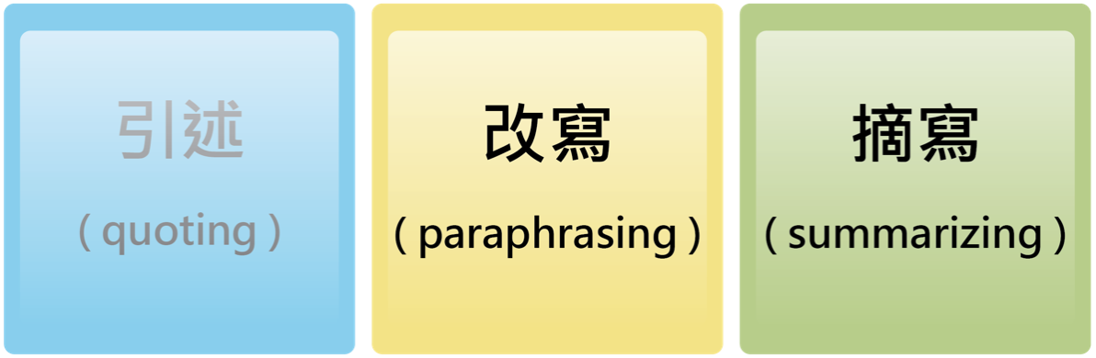
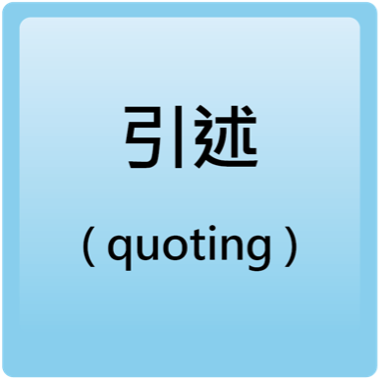
三種常用的寫作技巧
資料與圖片來源：臺灣學術倫理教育資源中心（2020a）

Slide 45
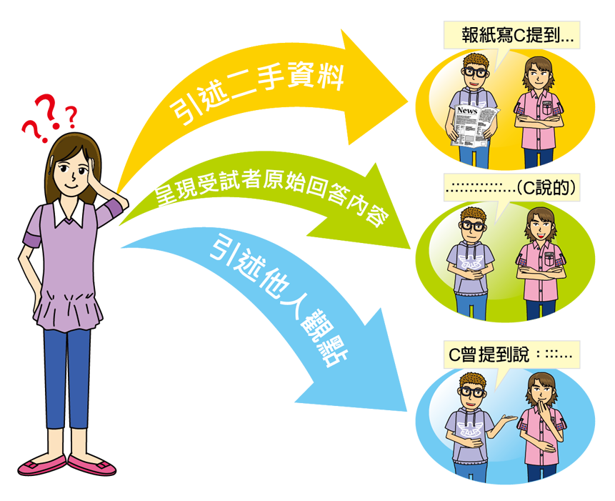
藉由引用他人的論述增加自己的談話內容，即為「引述」的技巧。
資料與圖片來源：臺灣學術倫理教育資源中心（2020a）

Slide 46
藉由引用他人的論述增加自己的談話內容，即為「引述」的技巧。
參加小論文寫作比賽時的注意事項：
三、以下四大類型，屬同類型錯誤者，扣 1 分，四大類型均有錯誤最多扣 4 分。 ……
（一）不符本要點「貳、版面規定」者。
（二）參考文獻或內文引註格式錯誤者。
（三）同一處引用參考資料之原文超過 50 字（不含標點符號），詩文、 歌詞、劇本、法律條文不在此限。
（四）未投錯類別，但封面類別寫錯（如史地類寫成歷史類） ，或依規定 段落結構寫作，但段落標題寫錯者（如結論與建議寫成結論、參考 文獻寫成引註資料者......） 。
引述自：中學生網站（2021b）

Slide 47
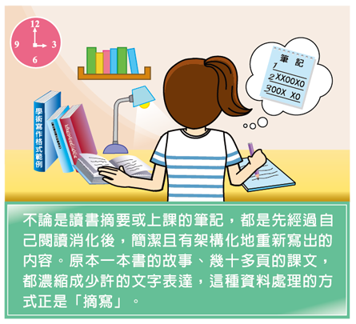
摘寫常用於縮減一段較長的文字，可用於濃縮一本書的章節或網路文章的重點，因此摘寫也稱摘寫大意或摘寫要意，意思是將文章寫成摘要。
資料與圖片來源：臺灣學術倫理教育資源中心（2020b）

Slide 48
摘寫常用於縮減一段較長的文字，可用於濃縮一本書的章節或網路文章的重點，因此摘寫也稱摘寫大意或摘寫要意，意思是將文章寫成摘要。
摘寫時應特別注意以下三要件（楊晉綺，2010；Stern, 2007）：
使用的文字語氣應盡量中性、字詞意義要精準。
避免使用過多原文中的字句。
如果要使用原作者的文字語詞，就應「引述」 。
引述自：臺灣學術倫理教育資源中心（2020b）

Slide 49
想一想：這段可以怎麼摘寫？（假設畫線字是一定要寫進去的重點）
原文：走出低谷的蘇東坡
人生走到這個階段的蘇東坡所面臨人生的第二個危機當然就是「烏臺詩案」。在他被貶謫黃州的頭兩年裡，蘇東坡可以說是陷入了鬱鬱寡歡，且不知人生方向及意義的懸宕期，但為了解決黃州溺嬰的問題所成立的中國第一所孤兒院「雪堂救兒會」，成為他生命中的關鍵事件，並由〈赤壁賦〉中看出其心境的轉折。他下田與農民一同耕種，煮東坡菜羹、東坡魚、東坡肉，他還釀東坡蜜酒。這些種種的行動，似乎可以看出蘇東坡在經歷黃州這個階段的洗禮之後，讓他更關注一些能對人民實際生活產生幫助的事情，而不再只是政策與法令對人民生活的影響，進而讓他在後來即便被貶至儋州都能豁達以對。
文字來源：李威、賴誠斌、丁興祥（2018）。走出低谷的蘇東坡：談蘇東坡謫居黃州期間人生意義的追尋與轉化。生命敘說與心理傳記學，6，185-219。
摘寫後：
蘇東坡一生中的第二個危機是「屋臺詩案」，因此被貶謫到黃州時，雖然日子過得很憂鬱，但是他成立的「雪堂救兒會」，卻解決了黃周溺嬰的問題，成為中國第一所孤兒院。李威、賴誠斌、丁興祥（2018）分析，這件事造成的心情轉折，可從他的〈赤壁賦〉看出：下田、煮食、釀酒，顯現他做為地方首長，不只是制訂政策法令，而是更關注人民生活事物，以及擁有更豁達的心態以面對後續貶謫的苦難。

Slide 50
想一想：這段可以怎麼摘寫？（假設畫線字是一定要寫進去的重點）
原文：你 follow 她了嗎？
「網紅」一詞源自中國大陸，指的是粉絲達一定數量的網路紅人，他們可以是 各領域的達人、高顏質的年輕男女和風格鮮明的意見領袖。他們擅長於社群平台上如 FB、Instagram、YouTube 以豐富的影像呈現自己，長時間下來累積大量粉絲追蹤成為素人明星。大眾普遍對於網紅的刻板印象有：顏質高、敢做自己、有個人特色、受廠商贊助等等。能做好玩的事、受粉絲的景仰，還伴隨滾滾而來的財源，是許多時下年輕人所夢寐以求的。
文字來源：劉雨涵（2018）。你 follow 她了嗎？Instagram 網紅的人類學觀察。民族學研究所資料彙編，26，1-34。
摘寫後：
劉雨涵（2018）指出，「網紅」通常指有一定高追隨者數量的網路意見領袖，且他們通常很擅長在社群媒體中展現自己的個人風格。他們利用常見的社群媒體（如：FB、YouTube、Instagram）達到自我宣傳的目的。然而，「網紅」這個由中國大陸興起的名詞，當然也伴隨著一些刻板印象：美貌、風格鮮明、善於也樂於表現自己等。許多網紅也因此受到廠商青睞，獲得許多贊助，並伴隨可觀的收入（劉雨涵，2018） 。

Slide 51
是一種引用他人資料時，用自己的話重新詮釋他人資料的寫作方法。也就是說，作者必須用自己的觀點去表達原文意涵
改寫時應特別注意以下三要件：
忠實地反映本文意見。
加上引用者自己的說明。
保留被引用文章的原作者論點、不可扭曲偏頗。
資料與圖片來源：臺灣學術倫理教育資源中心（2020b）

Slide 52
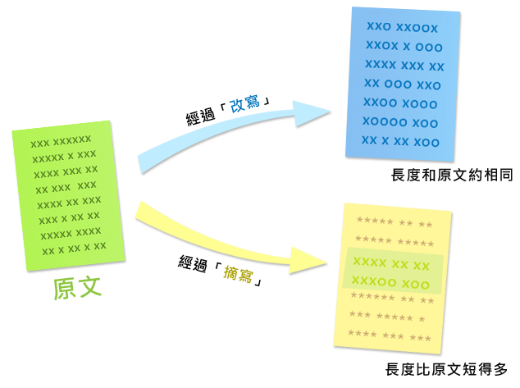
是一種引用他人資料時，用自己的話重新詮釋他人資料的寫作方法。也就是說，作者必須用自己的觀點去表達原文意涵
資料與圖片來源：臺灣學術倫理教育資源中心（2020b）

Slide 53
想一想：這是不是有效的改寫？
原文：
許多人以為人口老化的原因為壽命延長，使得老年人的相對數量增加；我們歷年來的分析早已指出，所謂壽命延長指的是死亡率下降，而死亡率下降的主要受 益者為容易受環境影響的嬰幼人口，不是已經淘汰剩餘的中老年人口，所以日治時期以來的死亡率下降使得人口趨向年輕化，戰後生育率之下降才是人口老化的主因，生育率降幅愈大則老化愈快。更進一步而言，在生命表的計算上，幼年人口死亡率下降的效果累計到老年，而老年人口的死亡率下降則效果僅止於老年人口，其數量相對於嬰幼人口也較小，對整體人口的影響不大。
文字來源：陳寬政、林子瑜、邱毅潔、紀筱涵（2009）。人口老化、疾病擴張、與健保醫療費用。人口學刊，39，59-83。
改寫後（範例） ：
有些人以為人口老化的原因為壽命延長，使得老年人的相對數量增多；我們過去以來的分析已指出，所謂壽命延長指的是死亡率下降，而死亡率下降的主要受益者為容易受環境影響的嬰幼人口，不是已經淘汰剩餘的中老年人口，所以日治時期以來之死亡率下降使得人口趨向年輕化，戰後生育率之下降才是人口老化的主因，生育率降幅愈大則老化愈快。另一角度言，在生命表的計算上，幼年人口死亡率下降的效果累計到老年，而老年人口的死亡率下降則效果僅止於老年人口，其數量相對於嬰幼人口也較小，對整體人口的影響不大。
改寫後（範例） ：
有些人以為人口老化的原因為壽命延長，使得老年人的相對數量增多；我們過去以來的分析已指出，所謂壽命延長指的是死亡率下降，而死亡率下降的主要受益者為容易受環境影響的嬰幼人口，不是已經淘汰剩餘的中老年人口，所以日治時期以來之死亡率下降使得人口趨向年輕化，戰後生育率之下降才是人口老化的主因，生育率降幅愈大則老化愈快。另一角度言，在生命表的計算上，幼年人口死亡率下降的效果累計到老年，而老年人口的死亡率下降則效果僅止於老年人口，其數量相對於嬰幼人口也較小，對整體人口的影響不大。
原因：僅用同義字代替原文字，如將「的」改成「之」；文章整體結構仍然相同，且兩段的相同字句很多，相似度很高，因此很容易有抄襲的疑慮。且，沒有引註資料來源。

Slide 54
想一想：這是不是有效的改寫？
原文：
許多人以為人口老化的原因為壽命延長，使得老年人的相對數量增加；我們歷年來的分析早已指出，所謂壽命延長指的是死亡率下降，而死亡率下降的主要受 益者為容易受環境影響的嬰幼人口，不是已經淘汰剩餘的中老年人口，所以日治時期以來的死亡率下降使得人口趨向年輕化，戰後生育率之下降才是人口老化的主因，生育率降幅愈大則老化愈快。更進一步而言，在生命表的計算上，幼年人口死亡率下降的效果累計到老年，而老年人口的死亡率下降則效果僅止於老年人口，其數量相對於嬰幼人口也較小，對整體人口的影響不大。
文字來源：陳寬政、林子瑜、邱毅潔、紀筱涵（2009）。人口老化、疾病擴張、與健保醫療費用。人口學刊，39，59-83。
改寫後（範例） ：
陳寬政等（2009）指出，不同於我們一般人的觀念，其實壽命延長主要是嬰幼兒死亡率下降，而不是我們以為的老年人口增加。二戰前人口年輕化是因為嬰幼兒死亡率下降，戰後人口老化則是生育率下降；也就是說，在生命表的計算上，對人口老化的效果主要來自幼兒的死亡率，因為這會累計到老年；老年人口的死亡率對整體人口老化的影響相對不大，因為這效果只對老年族群的數量產生影響（陳寬政等，2009）。
原因：作者適度刪減原文字後，以自己的話加以詮釋，是較有效的改寫。且有引註資料來源。

Slide 55
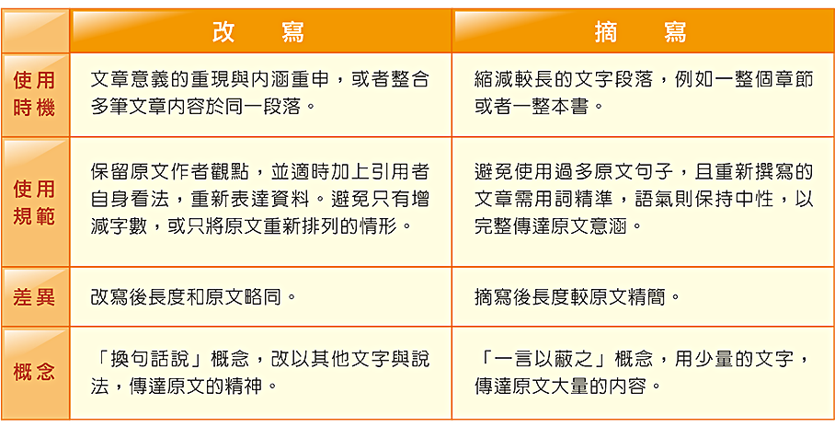
改寫與摘寫的使用時機
資料與圖片來源：臺灣學術倫理教育資源中心（2020b）

Slide 56
想一想：這是什麼寫作技巧？
小花讀了三篇研究論文，發現這三個研究所獲得的結果很相似，因此在自己的小論文中寫道：
張大銘（2018）、高小琳（2019）和王小怡（2012）的研究結果都顯示，沉迷於網路遊戲會影響學生的學業表現，因此建議父母應多加留意子女使用網路的情形。
答案：摘寫

Slide 57
想一想：這是什麼寫作技巧？
小鐵讀到陳小嵐（2020）的論文，文中寫說「辨識臉書上的假新聞，是當代每位網路使用者所應具備的技能。」因此在自己的小論文中寫道：
陳小嵐（2020）提到「辨識臉書上的假新聞，是當代每位網路使用者所應具備的技能。」
答案：引述

Slide 58
想一想：這是什麼寫作技巧？
小棋也讀到陳小嵐（2020）的論文，文中寫說「辨識臉書上的假新聞，是當代每位網路使用者所應具備的技能。」因此在自己的小論文中寫道：
在臉書（Facebook）上能識別出不實的資訊（如：假新聞），儼然已成為現今的網路使用者所必須具備的能力（陳小嵐，2020） 。
答案：改寫

Slide 59
6. 正確引註資料來源的方法
為什麼要引註資料來源？如何引註呢？

Slide 60
依格式正確註明資料來源
全國高級中等學校小論文寫作比賽引註及參考文獻格式範例（參考 APA 論文格式精神訂定之）
全國高級中等學校小論文寫作比賽格式說明暨評審要點

Slide 61
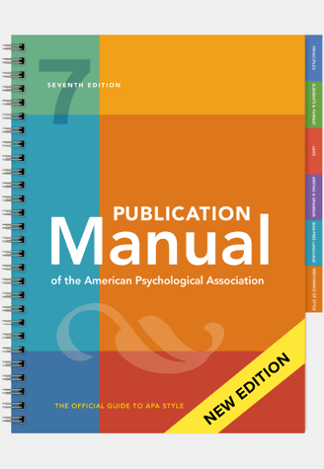
甚麼是 APA 論文格式？
APA （American Psychological Association）論文格式是一種引註資料來源出處的寫作格式。
作者正確採用 APA 論文格式，可以確保：
  文章內容能容易被理解，不會誤導讀者。
  讓讀者辨識出哪些部分是作者的原創想法，哪些則是取自其他人的想法。
圖片來源：American Psychological Association（2020）

Slide 62
為什麼一定要照格式規定寫？
所有學術報告，包括小論文，都是一種學術交流與傳播，目的是促進人類知識的發展與進步。
因此，採用一致、固定的格式，才有利於閱讀，並確保讀者都能正確理解文章內容。
因此，不宜以個人的寫作風格呈現。
圖片來源：American Psychological Association（2020）

Slide 63
核心原則
文內引註
文末的「參考文獻」
___________與_____________________，缺一不可！
全國高級中等學校小論文寫作比賽格式說明暨評審要點：
「在內容上應特別強調相關資料的引用、彙整、分析、辯證，亦即須『引經據典』地進行文獻探討。」
「由於小論文寫作的重點在於援引相關資料進行討論，不僅要『言之有物』，也要『言之有據』。因此，每篇小論文皆須附參考文獻。 」
資料來源：中學生網站（2021a）

Slide 64
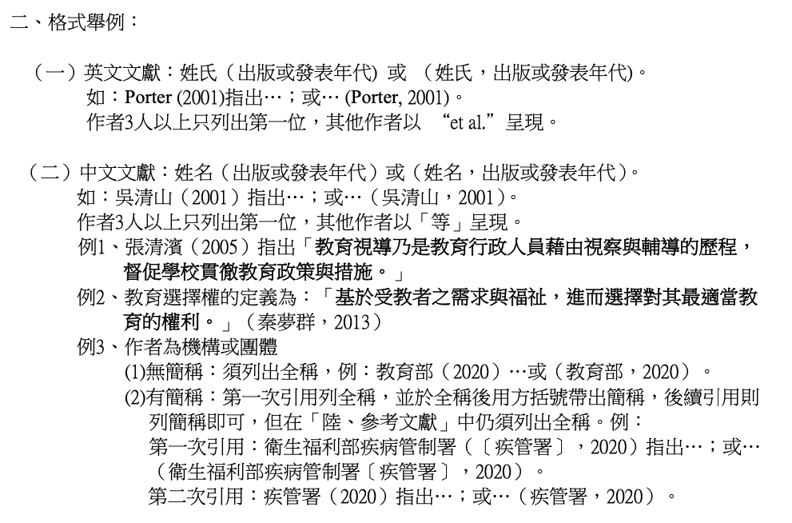
何謂文內引註？（舉例）
資料與圖片來源：中學生網站（2021a）

Slide 65
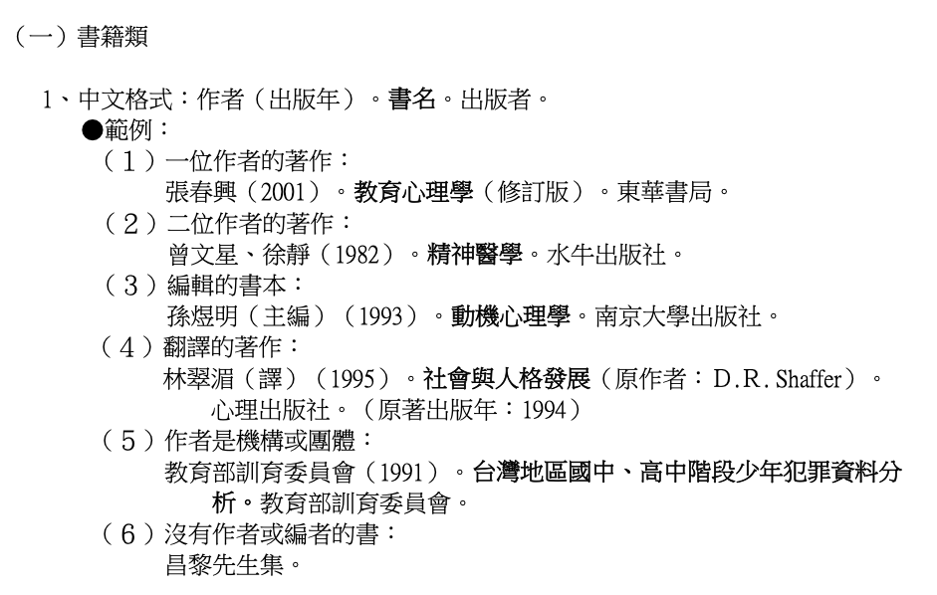
何謂參考文獻？（舉例）
資料與圖片來源：中學生網站（2021a）

Slide 66
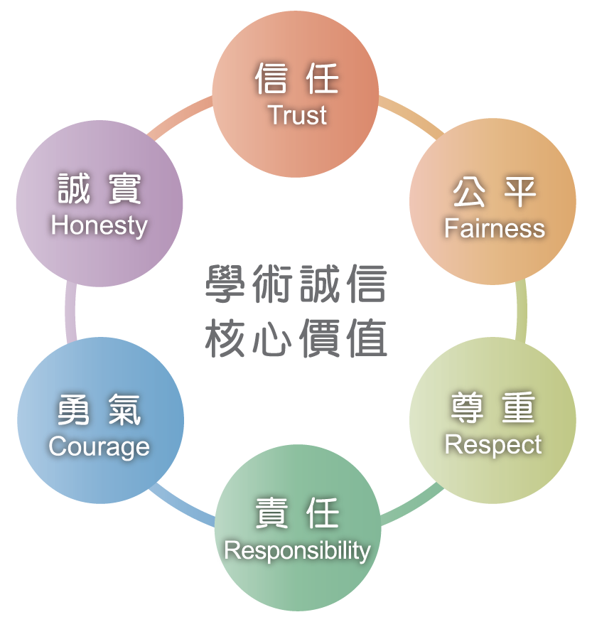
圖表引用
若圖表係引用，均須於圖表下方註明資料來源，並於「陸、參考文獻」段列出。資料來源書寫方式與「陸、參考文獻」同。圖表之編號及標題均置於圖表上方置左。
圖一 核心價值
資料來源：臺灣學術倫理教育資源中心（無日期）。認識學術誠信。2021年6月5日，取自網址 https://ethics.moe.edu.tw
文字來源：中學生網站（2021a）

Slide 67
參考文獻
中小學網路素養與認知網站（2017年8月10日）。資訊如何驗證。
https://eteacher.edu.tw/Archive.aspx?id=287
中學生網站（2021年2月17日a）。全國高級中等學校小論文寫作比賽引註及參考文獻格式範例。https://www.shs.edu.tw/doc_download/全國高級中等學校小論文寫作比賽引註及參考文獻格式範例_110.pdf
中學生網站（2021年2月17日b）。全國高級中等學校小論文寫作比賽格式說明暨評審要點。https://www.shs.edu.tw/doc_download/全國高級中等學校小論文寫作比賽格式說明暨評審要點_110.pdf
李威、賴誠斌、丁興祥（2018）。走出低谷的蘇東坡：談蘇東坡謫居黃州期間人生意義的追尋與轉化。生命敘說與心理傳記學，6，185-219。
政府資料開放平台（無日期）。資料集服務分類。https://data.gov.tw
政策研究指標資料庫 PRIDE （無日期）。人口發展儀表板（歷年主要國家女性生育第一胎年齡）。 https://pride.stpi.narl.org.tw/index/dashboard?type=INT_COMP&cdmId=4
國立公共資訊圖書館（2020）。數位資源。https://www.nlpi.edu.tw/DigitalResources
國家圖書館（無日期）。國家圖書館全國報紙資訊系統。http://readopac.ncl.edu.tw/ncl9/newspaper/title.htm
陳寬政、林子瑜、邱毅潔、紀筱涵（2009）。人口老化、疾病擴張、與健保醫療費用。人口學刊，39，59-83。
黃馨瑩（2015年9月29日）。認識小論文 小論文的架構暨全國小論文比賽規範。http://camdemy.cksh.tp.edu.tw/media/2712
楊晉綺（2010）。第九章 拼貼與抄襲。載於劉承慧、王萬儀（主編）：大學中文教程：學院報告寫作（頁147-158）。國立清華大學出版社。
臺灣學術倫理教育資源中心（2020a）。學術寫作技巧：引述。https://ethics.moe.edu.tw
臺灣學術倫理教育資源中心（2020b）。學術寫作技巧：改寫與摘寫。https://ethics.moe.edu.tw

Slide 68
參考文獻（續）
劉雨涵（2018）。你 follow 她了嗎？Instagram 網紅的人類學觀察。民族學研究所資料彙編，26，1-34。
嚴重特殊傳染性肺炎（2020年10月10日）。維基百科。 https://zh.wikipedia.org/zh-tw/2019冠状病毒病
American Psychological Association. (2020). Publication manual of the American Psychological Association (7th ed.). https://doi.org/10.1037/0000165-000
Freepik Company. (2021). Flaticon. https://www.flaticon.com
Harvard University. (n.d.). What’s wrong with Wikipedia? https://usingsources.fas.harvard.edu/whats-wrong-wikipedia
International Labour Organization. (2020, June 30). COVID-19 and the world of work (5th ed.). https://www.ilo.org/wcmsp5/groups/public/---dgreports/---dcomm/documents/briefingnote/wcms_749399.pdf
Massachusetts Institute of Technology. (2020). Academic Integrity at MIT: A handbook for students. https://integrity.mit.edu/sites/default/files/images/AcademicIntegrityHandbook2020-color.pdf
Stern, L. (2007). What every student should know about avoiding plagiarism. Pearson / Longman.
World Health Organization. (2020, September 16). WHO coronavirus disease (COVID-19) dashboard. https://covid19.who.int/?gclid=CjwKCAjw74b7BRA_EiwAF8yHFHCB8fXiBVpSXRKZDRDbmLW4scbKAVUMa8Dp4qIISkHTS7OtHbVojhoCdEgQAvD_BwE

Slide 69
高中小論文寫作技巧與學術倫理
感謝聆聽
本檔案最後更新日期：2021-06-16。
本檔案採用之引註及參考文獻格式範例版本：110年02月17日小論文格式研商會議修正
本授權條款允許使用者重製、散布、傳輸以及修改著作，但不得為商業目的之使用。使用時必須按照著作人指定的方式表彰其姓名。建議引用格式：周倩、潘璿安（2021年6月16日）。你不可不知的高中小論文寫作技巧與學術倫理（人文與社會科學版）。https://www.taaee.org.tw/education.php

Slide 70
學習活動一：這段可以怎麼改寫？
原文：論大數據下 Facebook 假新聞傳播現象
網路傳播對比過往傳統的大眾傳播不僅只是傳播速度快、可以使人感到擁有資訊的滿足感，相當重要的是傳播中的主受體地位的改變。在過往，受傳者一直是受主體施控的客體，他們無法直接面對豐富的資訊源，只能在傳播者提供的有限範圍內進行選擇。換言之，人民的思想一直操縱在擁有權利的主體–宰制階級的手中，宰制階級擁有絕對的主導權和控制權，主體和受體的關係是不平等的；而網路傳播所撼動的正是這種不平等的權力關係，它使主受體的分界模糊了。
文字來源：唐淑真（2018）。論大數據下Facebook假新聞傳播現象。王化創意產業研究學報。8（3），31-36。
改寫後（範例） ：
網路傳播與過去大眾傳播之最大不同處，在於「主受體地位」的改變。網路傳播的受傳者改變了過去與宰制階級（傳播主體）不平等的權力關係，讓二者的分界模糊化了（唐淑真，2018） 。

Slide 71
學習活動二：這段可以怎麼改寫？
原文：
雖然目前在有效的治療方法上，也仍未產生共識，然而，因為「失去控制」是網路成癮者的 重要特徵，而腦造影的相關研究則指出這與其認知執行功能及對行為結果酬賞的感受缺損有關，因此，網路成癮者的治療可以由認知矯治及行為改變等兩方向着手，以認知矯治來協助當事人強化個人認知功能，再輔以行為改變策略，協助當事人產生新的替代行為。此外，動機／需求的滿足是當事人沈迷於網路使用的重要原因，因此，在心理治療的過程中，不只關注其網路使用行為，也應深入探討當事人的內在經驗，以理解其動機及內在需求，以期能找到其他建設性的滿足方法。這樣方能產生真正的治療成效，降低再復發的機會。
文字來源：施香如、許韶玲（2016）。網路成癮的診斷準則與評估工具：發展歷史與未來方向。教育心理學報，48（1），53-75。
改寫後（範例） ：
我們要如何治療網路成癮？施香如、許韶玲（2016）指出，目前沒有共識，但是可針對「失去控制」著手，對於成癮者採用「認知矯治」與「行為改變」二個治療方向；也就是先協助當事人強化對網路使用與成癮的認知，再輔助他們改變行為，以產生新的替代行為。另外，這二位作者也表示，瞭解當事人為何會沉迷於網路也很重要；若能找到其他滿足需求的方法，或可以降低再度沉迷的機會。

Slide 72
學習活動三：這段可以怎麼摘寫？
原文：
一般口罩
這種口罩是在一般銷售大眾健康產品的零售商店中最容易找到的口罩，因為這種口罩沒有經過額外的處理，其纖維結構的孔隙相當大（約1微米），所以無法有效阻止經空氣傳染的病原。此外，一般的口罩對於比較容易進入人類呼吸系統的灰塵，並沒有防護的效果，但對於顆粒大的灰塵，還是有一些阻絕的作用。這種口罩可以作為保暖、避免灰頭土臉與鼻孔骯髒等用途，但是不可作為防止病菌侵入之用。不過檢測顯示，一般口罩對粒徑小於 100 奈米（nm）的病毒，似乎仍有一定的阻絕效果。
活性碳口罩
活性碳具有多孔隙的結構。其過濾層的主要功用在於吸附有機氣體、具惡臭的分子及毒性粉塵，並非用於過濾粉塵，不具殺菌的功能。再者，活性碳的使用還有一項限制，一旦所有的細孔都被填滿，便失去效用，此時必須置換口罩，但何時到達飽合點並不太容易判斷。活性碳會將病毒粒子吸引到口罩表面，但是卻無法「殺死病毒」，因此，手、眼、鼻或嘴意外接觸到使用過的活性碳口罩表面，依然有可能導致疾病的傳染。
醫療用口罩
醫用口罩主要是為了避免醫生的飛沫影響病人，功能設計並不是要免於吸入粒狀有害物，其效果雖然比棉紗口罩及布質印花口罩好，但是頂多也只有 70％ 的效果，拿這樣的口罩來阻絕病菌，效果可能非常有限。標準的外科醫療用口罩分三層，外層有阻塵阻水作用，可防止飛沫進入口罩裡面，中層有過濾作用，可擋住 90％ 以上的 5 微米顆粒，近口鼻的一層作為吸濕之用。
文字來源：劉宣良、許家銘（2003年8月8日）。口罩分級，不同等級效用大不同。 https://scitechvista.nat.gov.tw/Article/C000003/detail?ID=662bab53-229d-4758-afec-ffc912e76c53

Slide 73
學習活動三：這段可以怎麼摘寫？
摘寫後（範例）：
不同的口罩有不同的功用。劉宣良、許家銘（2003）指出，口罩可以分為一般口罩、活性碳口罩、醫療用口罩三類。一般口罩孔隙約1微米，對大灰塵有些阻絕的作用，也可保暖、防骯髒，但不能阻絕大於 100 奈米的病毒。活性碳結構為多孔隙，可過濾或吸附有機氣體、惡臭分子以及毒性粉塵，但不具殺菌的功能。醫用口罩結構有三層（阻塵與水、過濾、吸濕），其功用是為了避免醫病之間的飛沫，並不能完全阻絕病菌（劉宣良、許家銘，2003） 。

Slide 74
學習活動四：APA 論文格式練習
中文書籍、作者為一人
作者：蔡聰明
書名：數學拾貝
版本：第二版
出版社：三民書局
出版年：2020
參考答案：
蔡聰明（2020）。數學拾貝（第二版）。三民書局。
中文書籍、編輯著作
主編：周倩
書名：學術工作者的必修學分：學術倫理及研究誠信
出版社：高等教育
出版年：2020
參考答案：
周倩（主編）（2020）。學術工作者的必修學分：學術倫理及研究誠信。高等教育。

Slide 75
學習活動五：APA 論文格式練習
英文書籍、作者為多人
作者：Ginsburg, Ruth Bader; Hartnett, Mary; Williams, Wendy W.
書名：My Own Words
出版社：Simon & Schuster
出版年：2018
參考答案：
Ginsburg, R. B., Hartnett, M., & Williams, W. W. (2018). My own words. Simon & Schuster.
英文網路資料、作者為團體
作者：World Health Organization
書名：Weekly epidemiological update - 27 October 2020
網址： https://www.who.int/publications/m/item/weekly-epidemiological-update---27-october-2020
參考答案：
World Health Organization. (2020, October 27). Weekly epidemiological update - 27 October 2020. https://www.who.int/publications/m/item/weekly-epidemiological-update---27-october-2020

Slide 76
學習活動六：APA 論文格式練習
中文期刊論文
作者：陳仲嶙
篇名：生醫研究參與者對個別研究結果之近用
期刊：中研院法學期刊
出版年：2020
卷期：第 26 期
頁碼：1-83
參考答案：
陳仲嶙（2020）。生醫研究參與者對個別研究結果之近用。中研院法學期刊，26，1-83。
英文期刊論文
作者：Fotios Petropoulos, Spyros Makridakis
篇名：Forecasting the novel coronavirus COVID-19
期刊：PLOS ONE
出版年：2020
卷期：第 15 期、第3卷
頁碼：e0231236
參考答案：
Petropoulos, F., & Makridakis, S. (2020). Forecasting the novel coronavirus COVID-19. PLOS ONE, 15(3), e0231236.
*** 有些僅出版電子版本、沒有發行紙本形式的期刊，不會標註紙本書籍有的那種頁碼，改以英文與數字的組合呈現。***

Slide 77
學習活動七：APA 論文格式練習
中文學位論文
作者：潘璿安
篇名：探討研究生及研究人員對負責任研究行為及學術論文作者列名之認知：跨學術背景之比較研究
學校：國立交通大學教育研究所
出版年：2018
學位：博士
參考答案：
潘璿安（2018）。探討研究生及研究人員對負責任研究行為及學術論文作者列名之認知：跨學術背景之比較研究。國立交通大學教育研究所：博士論文。
中文報紙
作者：袁志豪
篇名：北市宣導反詐騙 減少15.4億損失
媒體：聯合報
日期：2000年6月21日
版次：A7
參考答案：
袁志豪（2000年6月21日）。北市宣導反詐騙 減少15.4億損失。聯合報，A7。
  *** 原則上，各式引註資料都只寫「西元年」，但電子期刊、報紙、法規和網路資料是「西元年月日」***

